Slide 1
Mom’s Watch
AI project
NVIDIA AI ACADEMY team.AHMA-Q
강진우 | 김민준 | 김승환 | 유지우 | 유진수 | 이시영

Slide 2



맘스워치 소개
개요
사용자가 공부할 때 실행하면, 시선 감지를 기반으로 집중도를 제공하고 필요 시 경고음을 알림 해주는 크롬 익스텐션 형태의 서비스를 구현
차별성
기존 서비스: 일부 서비스들은 사용자 손의 위치나 자세를 감지하여 활동을 추적했으나, 집중도에 중점을 두지 않음.
맘스워치: 크롬 익스텐션 형태로 더욱 편리한 설치 및 사용. 시선과 집중도에 중점을 둔 알고리즘 도입
시선 처리 모델 확장성
(1) 온라인 시험 부정행위 방지
(2) 자율주행 전방주시 경고

Slide 3
타임라인
 |  | 5월 |  |  | 6월
 |  | 29 | 30 | 31 | 03 | 04 | 05 | 10 | 11 | 12 | 13 | 14 | 13 | 14 | 17 | 18 | 19 | 20 | 21 | 24 | 25
프로젝트 수립 및 설계 & 아키텍처 구상
데이터 수집
시선 추적 모델 적용 및 학습
후처리 알고리즘 구축
모델-인터페이스간 연동
서버 및 크롬 익스텐션
시스템 평가

Slide 4
역할분담
강진우
모델 분석, 모델학습
김민준
인터페이스 연결 및 디자인
김승환
인터페이스 디자인, 후처리 알고리즘
유지우
모델분석, 발표자료
유진수
모델분석, 모델 학습, 후처리 알고리즘
이시영
인터페이스 연결 및 디자인

Slide 5








Pipeline
GPU
Java, CSS
cv2,
MediaPipe
Area of Interest
L2CS
Gaze Tracking
Elsewhere
Chrome
Extension
Webcam
Video
Image Frame
& Face Crop
Eye & pupil position
DFER
Focused
Not Focused
Attention Analysis

Slide 6
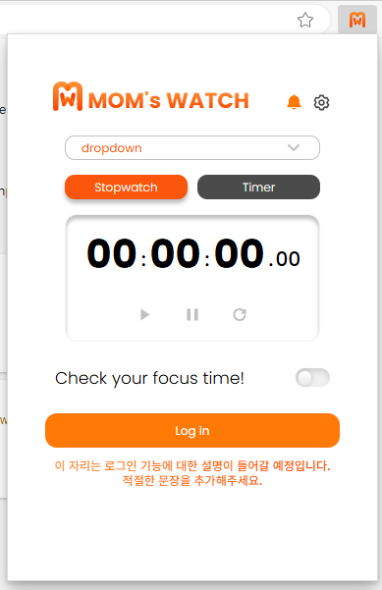
Chrome Extension
Login
Alarm volume slider
Activity selector
Stopwatch
Timer
Toggle switch (camera on/off)
play
Notes:
Webcam.html connected to webcam.bundle.js and webcam.css (O)
Popup.html connected to popup.bundle.js and popup.css
Alarm.html connected to alarm.bundle.js (O)
Login.html connected to auth.bundle.js (O)
Register.html connected to auth.bundle.js (O)
Webcam.py -> 클라이언트로부터 전송된 이미지를 request.files[‘frame’]을 통해 가져오고, image.open(file.stream)을 사용하여 이미지를 읽어온 후 cv2를 통해 OpenCV형식으로 변환. 그리고 흑백으로 변환. 파일로 저장. Webcam.js에서 웹캠 스트림을 캡처하고 주기적으로 프레임을 서버로 전송 (‘/upload_frame’엔드포인트로 post요청을 보냄)
Background.bundle.js? ->
[웹팩에서 콜된 애들]
Popup.js connected to webcam.html and login.html (O)
Background.js connected to alarm.html (O)
Auth.js connected to login.html (O)
Alarm.js
Webcam.js
Webpack.config -> popup.js & alarm.js & auth.js & background.js & webcam.js

Slide 7


Chrome Extension Architecture
Local chrome storage
Webpack으로 여러 파일 형식과 기능을 번들링
Local chrome storage에 정보 저장 및 접근
Webpack
popup.html
Login button → login.html 로그인
popup.
bundle.js
Volume slide
볼륨값 저장
auth.
bundle.js
webcam.
bundle.js
alarm.
bundle.js
Camera on/off toggle → webcam.html
웹캠 스트림, 캡쳐 & 서버로 전송
Stopwatch & Timer 디스플레이
타이머와 스톱워치 기능. 실시간 시간 전송. 타이머 시간 소진 시 Alarm.html 오픈
play alarm
시선분석 결과를 메시지로 받아 알람
Background. bundle.js
Notes:
Webcam.html connected to webcam.bundle.js and webcam.css (O)
Popup.html connected to popup.bundle.js and popup.css
Alarm.html connected to alarm.bundle.js (O)
Login.html connected to auth.bundle.js (O)
Register.html connected to auth.bundle.js (O)
Webcam.py -> 클라이언트로부터 전송된 이미지를 request.files[‘frame’]을 통해 가져오고, image.open(file.stream)을 사용하여 이미지를 읽어온 후 cv2를 통해 OpenCV형식으로 변환. 그리고 흑백으로 변환. 파일로 저장. Webcam.js에서 웹캠 스트림을 캡처하고 주기적으로 프레임을 서버로 전송 (‘/upload_frame’엔드포인트로 post요청을 보냄)
Background.bundle.js? ->
[웹팩에서 콜된 애들]
Popup.js connected to webcam.html and login.html (O)
Background.js connected to alarm.html (O)
Auth.js connected to login.html (O)
Alarm.js
Webcam.js
Webpack.config -> popup.js & alarm.js & auth.js & background.js & webcam.js

Slide 8
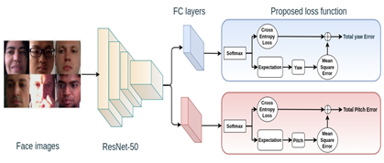
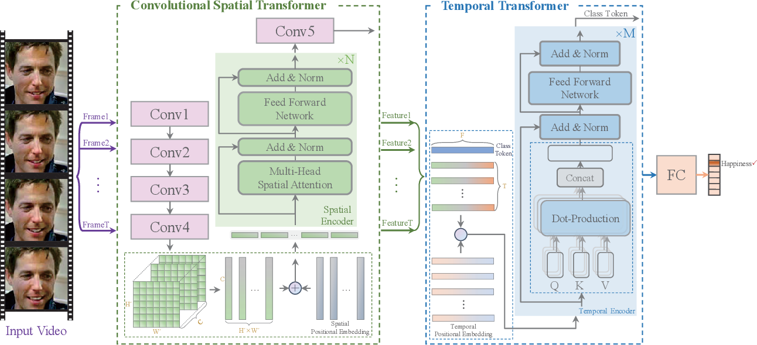
사용 모델
L2CS
시선 추적
Output: gaze (pitch & yaw)
DFER
집중 상태 분석
Output: 집중(F), 졸림(S), 집중결핍(D), 집중하락(A), 태만(N)
공간 변환기(Spatial Transformer)와 시간 변환기(Temporal Transformer)를 결합한 모델

Slide 9
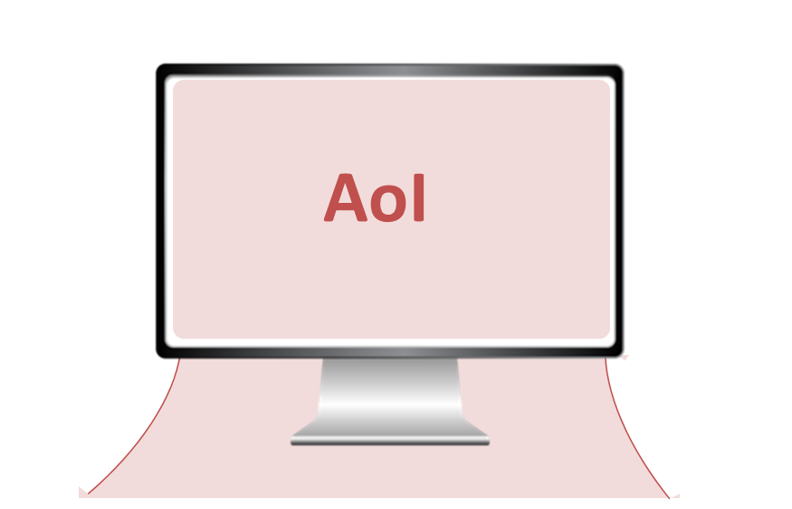
모델/후처리 알고리즘
집중한 상태로 Area of Interest (AoI) 응시 시 계속 진행
다른 곳을 보고있으면 1분의 경고 시간 후 알람
집중하지 않은 상태로 AoI를 응시 시 1분의 경고 시간 후 알람
MediaPipe 사용해 얼굴이 탐지된다면
True
True
DFER 모델로 집중도 Y/N 확인
Y
Next frame
New frame
얼굴 탐지
L2CS 모델로 시선 획득 (pitch & yaw)
시선이 AoI에 들어온다면
False
False
N
과거 1분간 지속
과거 1분간 지속
False
False
True
True
알람생성
알람생성

Slide 10
Demonstration

Slide 11
Summary
요약
크롬 익스텐션 UI 디자인 및 기능 개발
시선 처리 모델 선택
예제 사진들로 모델 학습 중
보완 계획
크롬 익스텐션 UI와 모델 간 연동
- 프레임 전송
- 알람 메시지 수신
알람 의사 결정을 위한 후처리 개발
평가 및 개선

Slide 12
Thank you!

Slide 13

Pipeline
GPU
Java, CSS
cv2,
MediaPipe
Area of Interest
YOLO
L2CS
Gaze Tracking
Elsewhere
Chrome
Extension
Webcam
Video
Image Frame
& Face Crop
Bounding Boxes
DFER
Focused
Not Focused
Attention Analysis
AoI

Slide 14
Local chrome storage
Chrome Extension Architecture
Webpack
Login button → login.html 로그인
Alarm.js
Volume 값 받아 alarm play
Popup.js
Volume slide
볼륨값 저장
Camera on/off toggle → webcam.html
웹캠 스트림, 캡쳐 & 서버로 전송
Stopwatch & Timer 디스플레이
타이머와 스톱워치 기능. 실시간 시간 전송. 타이머 시간 소진시 알람 (Alarm.html)
play alarm
시선분석 결과를 메시지로 받아 알람
Background.js
프레임을 주기적으로 서버로 전송
Login.html
Auth.js
Webcam.js
Notes:
Webcam.html connected to webcam.bundle.js and webcam.css (O)
Popup.html connected to popup.bundle.js and popup.css
Alarm.html connected to alarm.bundle.js (O)
Login.html connected to auth.bundle.js (O)
Register.html connected to auth.bundle.js (O)
Webcam.py -> 클라이언트로부터 전송된 이미지를 request.files[‘frame’]을 통해 가져오고, image.open(file.stream)을 사용하여 이미지를 읽어온 후 cv2를 통해 OpenCV형식으로 변환. 그리고 흑백으로 변환. 파일로 저장. Webcam.js에서 웹캠 스트림을 캡처하고 주기적으로 프레임을 서버로 전송 (‘/upload_frame’엔드포인트로 post요청을 보냄)
Background.bundle.js? ->
[웹팩에서 콜된 애들]
Popup.js connected to webcam.html and login.html (O)
Background.js connected to alarm.html (O)
Auth.js connected to login.html (O)
Alarm.js
Webcam.js
Webpack.config -> popup.js & alarm.js & auth.js & background.js & webcam.js

Slide 15
모델/후처리 알고리즘
집중한 상태로 Area of Interest (AoI) 응시 시 계속 진행
다른 곳을 보고있으면 1분의 경고 시간 후 알람
집중하지 않은 상태로 AoI를 응시 시 1분의 경고 시간 후 알람
MediaPipe 사용해 얼굴이 탐지된다면
True
True
DFER 모델로 집중도 Y/N 확인
Y
Next frame
New frame
얼굴 탐지
L2CS 모델로 시선 획득 (pitch & yaw)
시선이 AoI에 들어온다면
False
False
N
과거 1분간 지속
False
과거 1분간 지속
False
True
True
알람생성
알람생성

